Slide 1
GIT
Aplicado ao Github

Slide 2
O que é Git?
Sistema de controle de versão de arquivos
  Controle de Versão Locais
  Controle de Versão Centralizados
  Controle de Versão Distribuídos

Slide 3
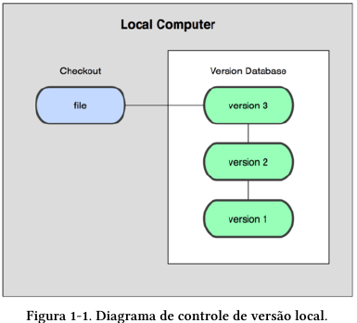
O que é Git?
Observa-se o controle de versão em um computador local, no qual as versões são patches das diferenças entre os arquivos na linha do tempo

Slide 4
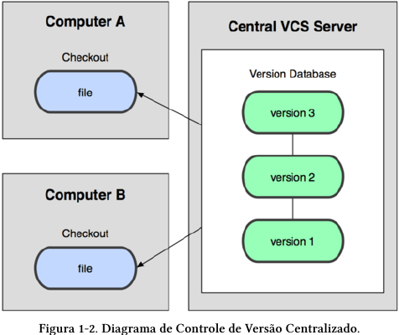
O que é Git?
Versão centralizado permite que mais desenvolvedores tenham acesso aos patches e os modifiquem.

Slide 5
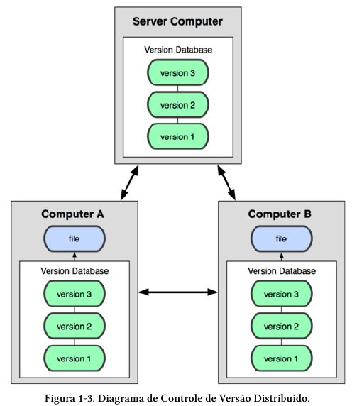
O que é Git?
Cada contribuinte possuem cópias completas do repositório, favorecendo que informações sejam perdidas tanto no servidor como localmente.

Slide 6
Alguns benefícios
Quase todas operações são locais
Integridade
  Verificação via checksum (hash SHA-1)
Geralmente só adiciona dados
  Tudo é reversível depois de um commit
Os três estados
  Consolidado (committed)
  Modificado (modified)
  Preparado (staged)

Slide 7
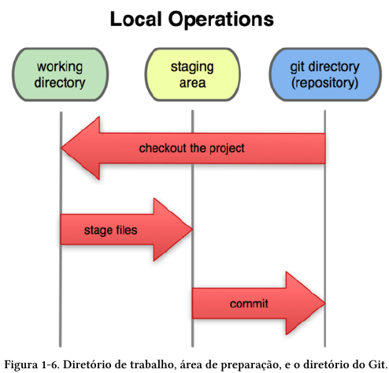
Os três estados

Slide 8
Primeiros passos
Instalação do Git no Linux (Ubuntu)
  $ sudo apt-get install git
Configuração inicial do Git
  Todos usuários do sistema: $ git config --system
  Somente usuário específico: $ git config --global
  Diretório git: $ .git/config
Identidade
  $ git config --global user.name “SeuNome”
  $ git config --global user.email SeuEmail

Slide 9
Primeiros passos
Obtendo ajuda
  $ git help <verb>
  $ git <verb> --help
  $ man git-<verb>

Slide 10
E o que é o Github?
Serviço de Web Hosting Compartilhado
Rede social de software

Slide 11
Git Essencial
Obtendo um repositório Git
  Inicializando repositório existente: $ git init
  Clonando repositório existente:
    $ git clone URL
    $ git clone URL NomeDiretórioDestino

Slide 12
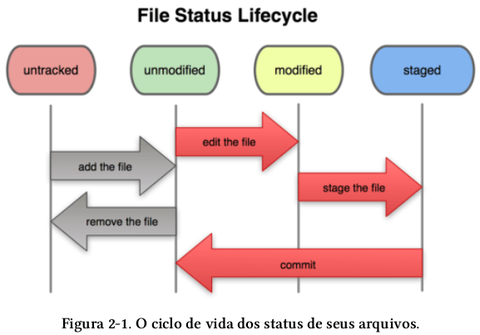
Alterações no Repositório
Arquivos clonados são considerados inalterados e são monitorados pois estavam no último snapshot, após modificações passam a ser não monitorados até o próximo commit.

Slide 13
Git Essencial
Status dos arquivos
  $ git status
Monitorando novos arquivos (criação do ‘README.md’)
  $ git add README.md

Slide 14
Git Essencial
Ignorando arquivos
  $ cat .gitignore
  *. [oa] #Ignora todos arquivos finalizados com .o ou .a
  *~ #Ignora todos arquivos que terminam com ~
  !lib.a #Rastreia o arquivo lib.a
  /TODO #Ignora apenas o arquivo TODO na raiz
  build/ #Ignora todos os arquivo no diretório build/
  doc/*.txt #Ignora todos arquivo .txt no diretório, mas não no subdiretório

Slide 15
Git Essencial
Visualizando mudanças não selecionadas
  $ git diff #Compara o que está no seu diretório com sua área de seleção
Visualizando mudanças selecionadas
  $ git diff --cached ou $ git diff --staged #Compara o que está na sua área de seleção com do último commit

Slide 16
Git Essencial
Realizando commit das mudanças
  $ git commit #Realiza o commit contendo a mensagem da última saída do comando git status
  $ git commit -v #Realiza o commit contendo a mensagem da diferença (diff) da sua mudança
  $ git commit -m SuaMensagem #Realiza o commit contendo a sua mensagem
  $ git commit -a #Seleciona automaticamente os arquivos monitorados e realiza o commit

Slide 17
Git Essencial
Removendo arquivos
  $ rm NomeDoArquivo #Remove da área de seleção
  $ git rm NomeDoArquivo #Remove arquivo e deixa de monitorá-lo
  $ git rm -f NomeDoArquivo #Força remoção do arquivo, previne remoções acidentais
  $ git rm --cached NomeDoArquivo #Mantém arquivo no diretório e deixa de monitorá-lo
  $ git rm log/\*.log #O git cria sua própria expansão, \ necessário para informar terminações

Slide 18
Git Essencial
Movendo arquivos
$ git mv arquivo_origem arquivo_destino #É mais utilizado para renomear arquivo

Slide 19
Git Essencial
Histórico de commits
  $ git log #Exibi todos commits em ordem reversa
  $ git log -p #Exibi todos commits com diff
  $ git log -p -2 #Exibi os dois últimos commits com diff
  $ git log --stat #Exibi os commits resumidamente
  $ git log --pretty=oneline #Exibi cada commit em uma linha
  $ git log --pretty=format: “%h - %an, %ar : %s” #Exibi o commit formatado a escolha do usuário

Slide 20
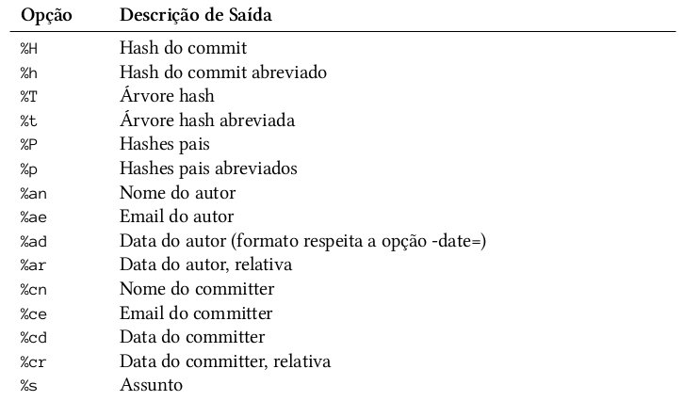
Git Essencial

Slide 21
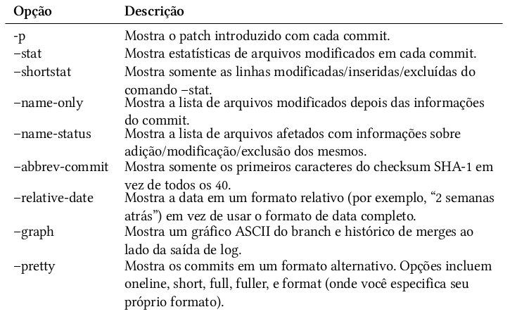
Git Essencial

Slide 22
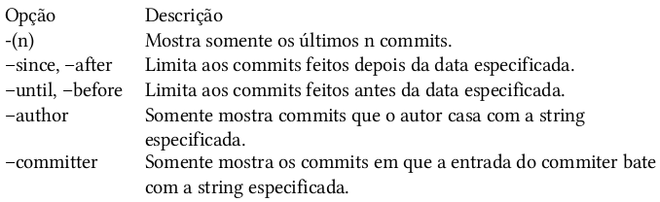
Git Essencial

Slide 23
Git Essencial
Modificando o último commit
  $ git commit --amend #Realiza novo commit da área de seleção substituindo seu último commit
Retirando arquivo da área de seleção
  $ git reset HEAD NomeDoArquivo
Desfazendo um arquivo modificado
  $ git checkout -- NomeDoArquivo

Slide 24
Git Essencial
Exibindo repositórios remotos
  $ git remote
  $ git remote -v #Exibi as URL de todos repositórios remotos

Slide 25
Git Essencial
Adicionando repositórios remotos
  $ git remote add [nomecurto] [url]
  $ git fetch [nomecurtoescolhido] #Pega todos arquivos que você ainda não possui localmente
  O comando $ git clone gera um repositório remoto automaticamente com nome origin

Slide 26
Git Essencial
Fazendo o fetch e pull de seus remotos
  $ git fetch [nome-remoto]
  $ git pull [nome-remoto] #Realiza fetch e o merge automaticamente de um branch remoto para o seu atual

Slide 27
Git Essencial
Pushing para seus remotos
  $ git push [nome-remoto] [branch] #Se outra pessoa realizou push no mesmo repositório antes, necessário realizar um pull, incorpora aos seus arquivo e um push
Inspecionando um remoto
  $ git remote show [nome-remoto]

Slide 28
Git Essencial
Renomeando remotos
  $ git remote rename [nome-remoto] [novonome-remoto]
Removendo remotos
  $ git remote rm [nome-remoto]

Slide 29
Git Essencial
Pseudônimos no git
  $ git config --global alias.co checkout
  $ git config --global alias.br branch
  $ git config --global alias.ci commit
  $ git config --global alias.st status

Slide 30
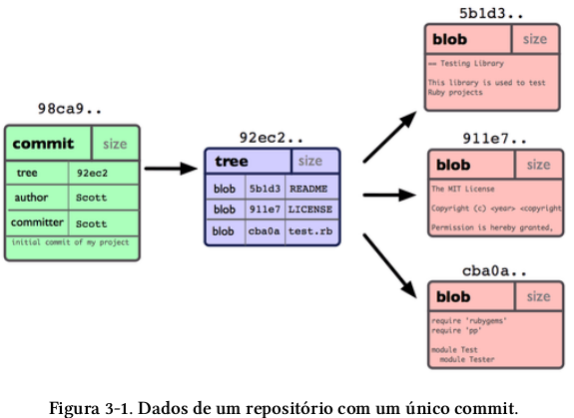
Ramificação (Branching)
Blob é uma versão do arquivo armazenada no repositório git
Branch é um ponteiro móvel que aponta para o último commit

Slide 31
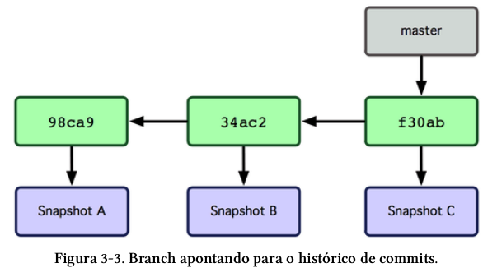
Ramificação (Branching)
O branch padrão é o master

Slide 32
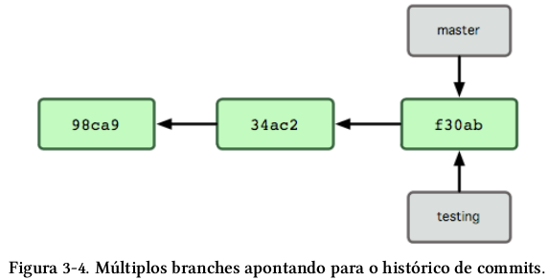
Ramificação (Branching)
Criando novo branch
$ git branch testing #testing é o nome do branch

Slide 33
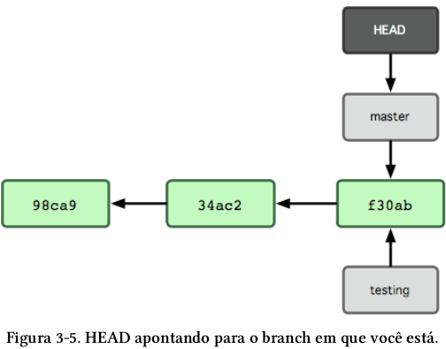
Ramificação (Branching)
HEAD é um ponteiro especial do git que armazena o branch que você está

Slide 34
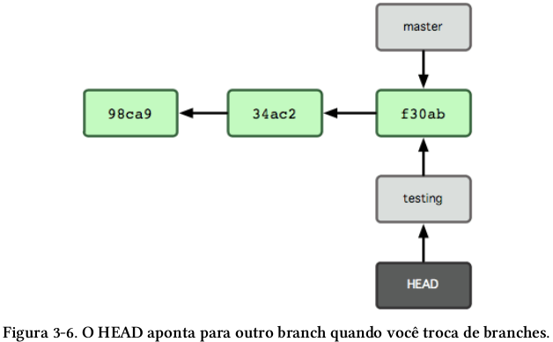
Ramificação (Branching)
Mudando de branch
$ git checkout testing

Slide 35
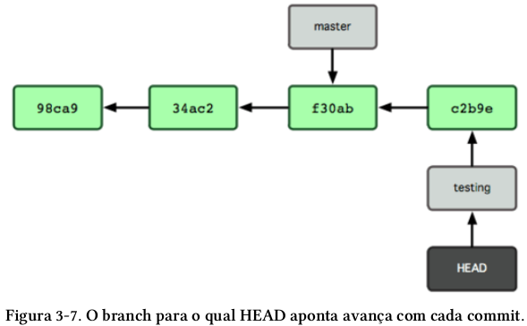
Ramificação (Branching)
Realizando um novo commit
$ vim test.rb #Criei um arquivo test.rb
$ git commit -a m ‘novo commit’

Slide 36
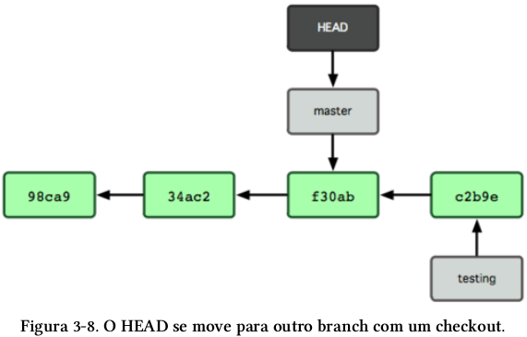
Ramificação (Branching)
Alterando para master
$ git checkout master

Slide 37
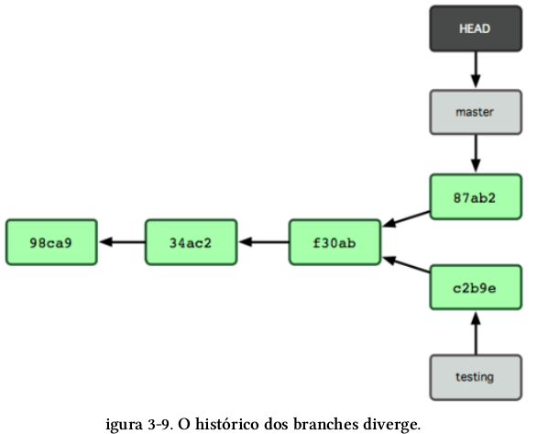
Ramificação (Branching)
Realizando novo commit
$ vim test.rb
$ git commit -a -m ‘novo commit’

Slide 38
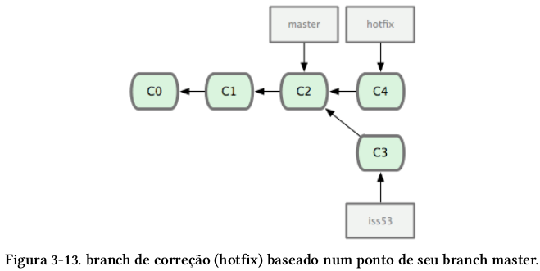
Ramificação (Branching)
Branch e merge
$ git checkout -b ‘hotfix’ #Cria nova branch e muda para ela automaticamente;

Slide 39
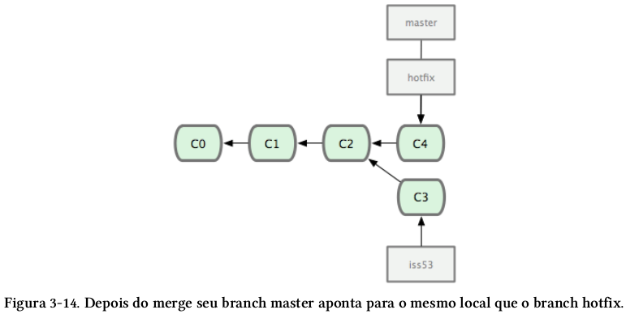
Ramificação (Branching)
$ git checkout master #Retorna para branch master
$ git merge hotfix #Modificação está agora no snapshot do branch master
$ git branch -d hotfix #Apaga a branch hotfix que não é mais necessária

Slide 40
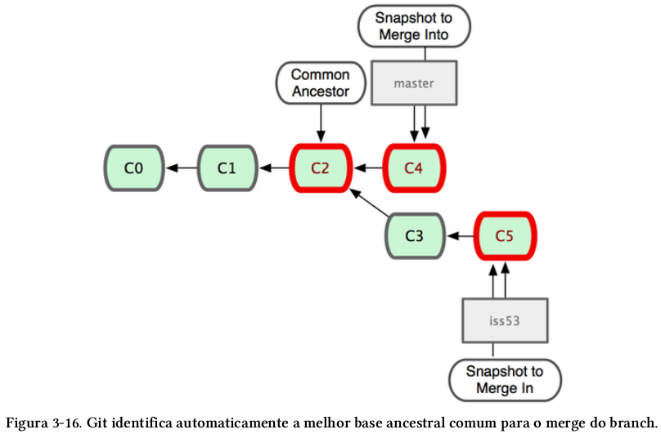
Merge de três vias

Slide 41
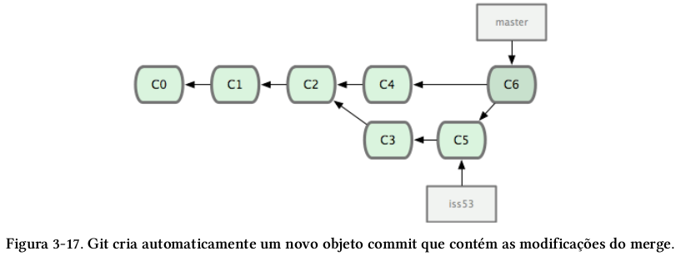
Merge de três vias

Slide 42
Conflitos de merge básico
Ocorre quando tenta realizar um merge de dois branches que possui uma alteração da mesma parte do arquivo
Necessário um $ git status, o git te notificará o local do conflito com unmerge e uma mesclagem manual tem que ser feita para uma nova tentativa de merge

Slide 43
Gerenciamento de branches
$ git branch #Exibi todas suas branches
$ git branch -v #Exibi último commit de cada branch
$ git branch --merged #Exibi quais branches já foram mescladas na sua branch atual
$ git branch --no-merged #Exibi todos os branches que ainda não foram mesclados
Forçando remoção de branch não mescladas
  $ git branch -D

Slide 44
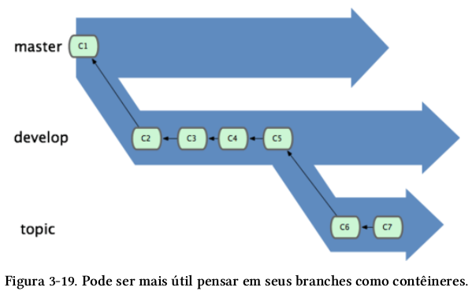
Fluxo de trabalho com branches

Slide 45
Branches remotos
Segue o padrão (remote)/(branch)
Servem para lembrá-lo onde estavam seus branches desde sua última conexão
Necessário atualizar com fetch para sincronizá-lo com servidor

Slide 46
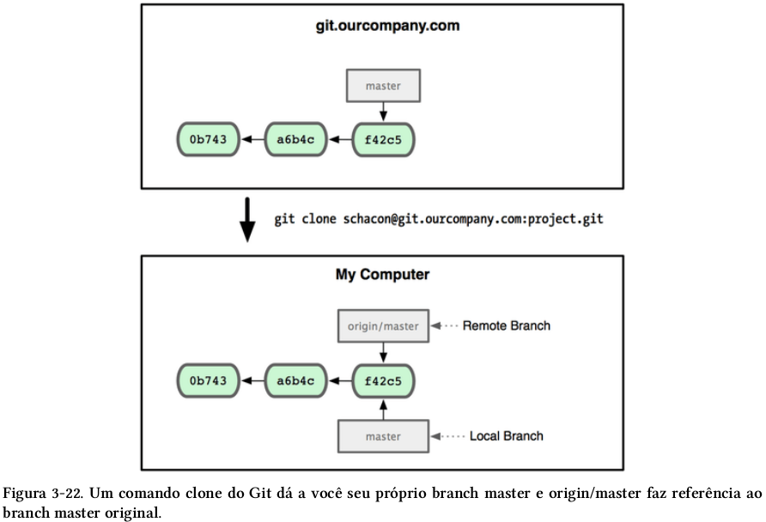
Fluxo de trabalho com branches

Slide 47
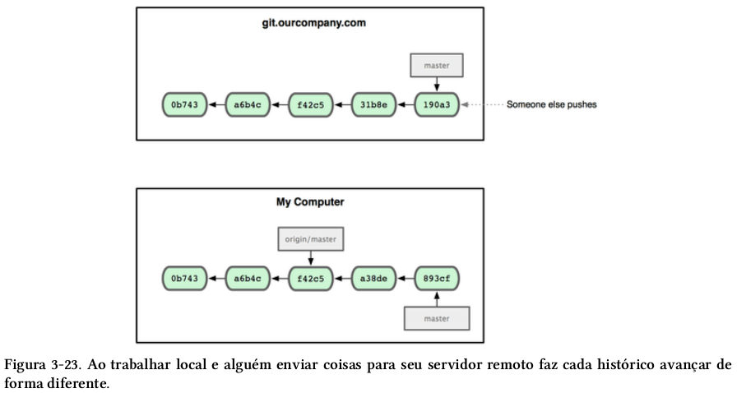
Fluxo de trabalho com branches

Slide 48
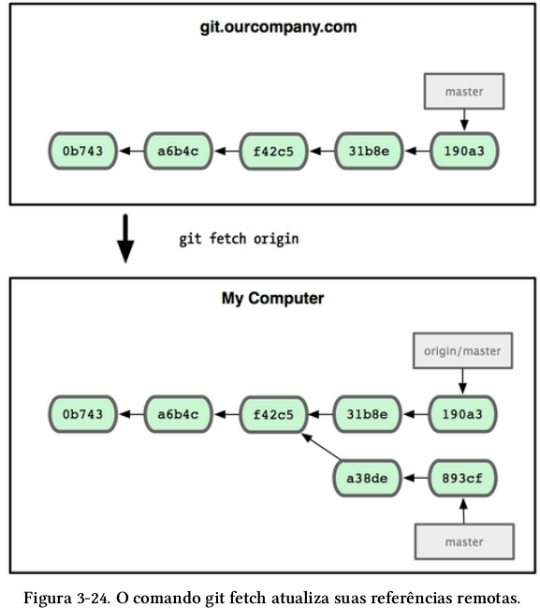
Fluxo de trabalho com branches

Slide 49
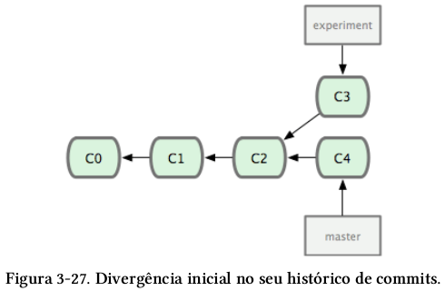
Ramificação (Branching)
Rebase (mesma finalidade do merge)
Monta um histórico mais limpo e linear

Slide 50
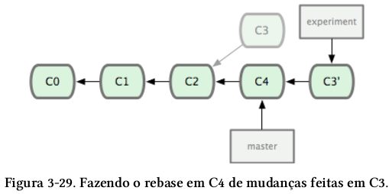
Ramificação (Branching)
$ git checkout experiment
$ git rebase master

Slide 51
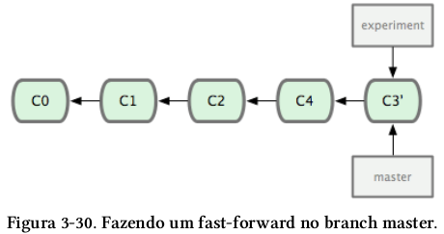
Ramificação (Branching)
$ git checkout master
$ git merge experiment

Slide 52
Rebase
Não faça rebase de commits que serão enviados para repositórios públicos
  Rebase abandona commits existentes e cria novos similares
  Pode ocasionar redundâncias, pois os dados são os mesmo porém o código hash SHA-1 são diferentes
  Usuário terá que realizar novamente um merger e o git log estará confuso

Slide 53
Referências
CHACON, S. Pro Git. 2. ed. Apress, 2009. 288p.

